Slide 1
Chap 2.5
函数的连续

Slide 2
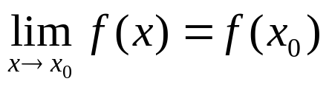
2.5.1 连续的概念
连续
则称 f (x) 在x₀ 连续，否则称 f (x)在x₀ 间断
➢ 几何上很直观：反映曲线“连”或“断”
连续
y
•
O
x₀
x

Slide 3
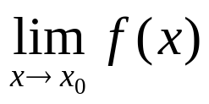

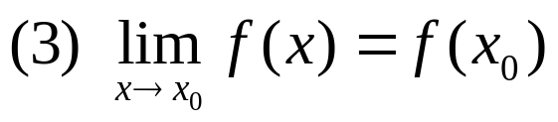
间断
y
•
O
x₀
x
y
°
O
x₀
x
➢ 连续意味着
(1)
存在 (2)
存在

Slide 4
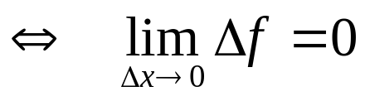

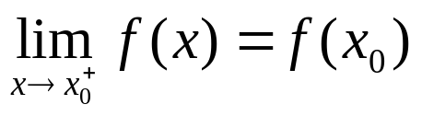
记Δx = x- x₀,为自变量的增量
相应有Δf = f (x)-f (x₀) 为函数的增量，则
f 在x₀ 连续
➢ 说明在连续处，当自变量变化→0，函数值变
化也→0
类似可得
例 证明函数 f (x) = sin x在 x₀∈R 连续
连续
单侧连续
则称 f (x) 在x₀ 右连续 (类似有左连续概念)

Slide 5
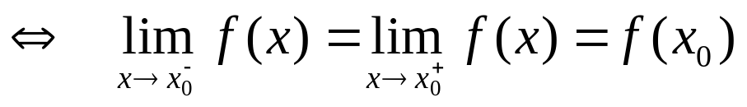
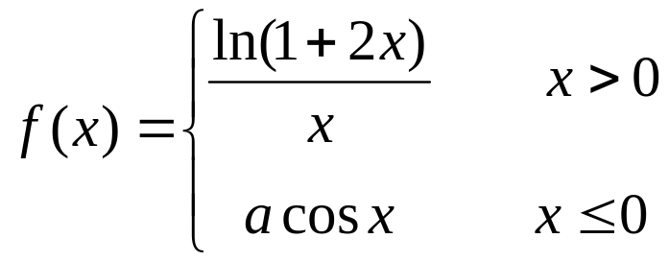
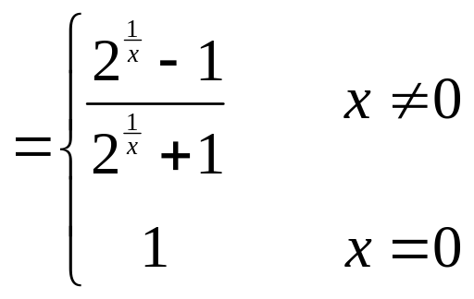
➢ f(x)在x₀连续 ⇔ f(x)在x₀左连续且右连续
例 函数 f (x)在 x =0连续，求 a
例 考察 f(x)
在x =0的连续性

Slide 6


函数在区间上的连续
若 f (x)在区间I内每点连续，且在I 的闭端点
单侧连续,称 f 在区间I连续，记为
➢ 注意在闭端点是单侧连续
我们已有：

Slide 7
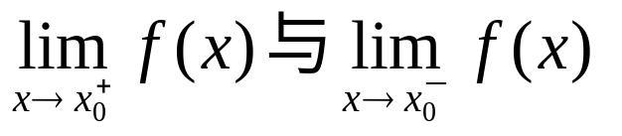
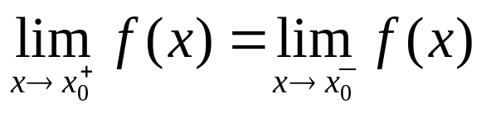
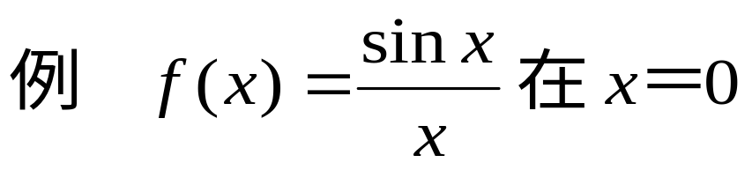
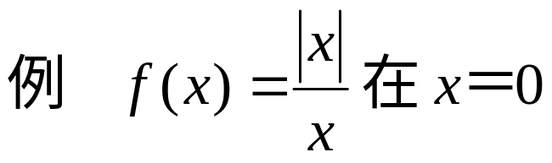
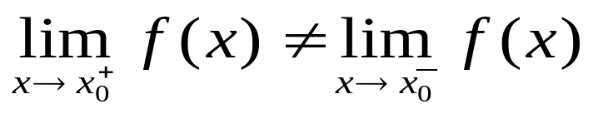
2.5.2 间断点的分类
第一类间断点
均存在
➢ 情况1(可去间断点)
≠ f (x₀) 或 f (x₀)无定义
➢ 情况(跳跃间断点)

Slide 8

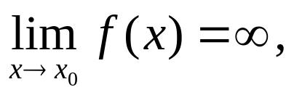
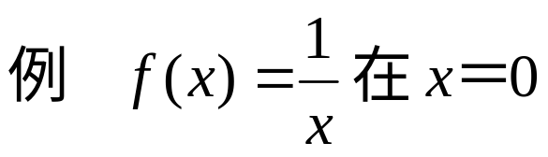
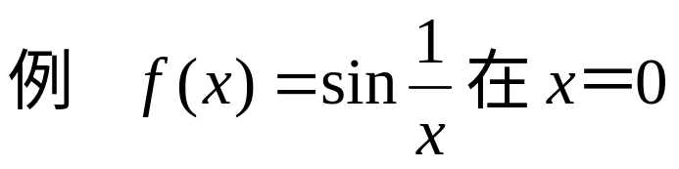
第二类间断点
至少有一个不存在
➢ 无穷型
称x₀无穷间断点
➢ 其他型

Slide 9
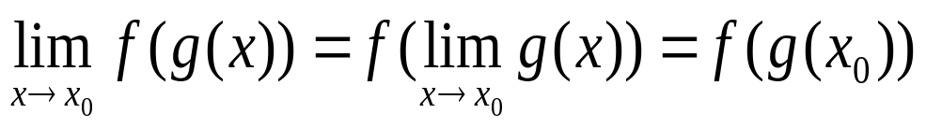
2.5.3 连续函数的运算
四则运算
若f (x), g (x)在x₀连续，则 f(x)±g(x),f(x)g(x)
f (x)/g (x) （g(x₀)≠0）在x₀也连续
复合
若 g (x)在x₀连续，f(u)在u₀＝g (x₀)连续，则复合
函数 f(g (x))在x₀连续
➢ 这意味着此时
极限号通过函数符号

Slide 10
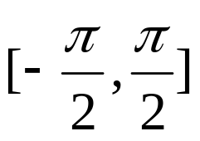
反函数
若f (x)在区间I严格单调连续,则其反函数 f ^{－1}(x)
在f 的值域 R(f )也严格单调连续
例 由于sinx 在
严格单调连续，可知
arcsinx 在[-1,1]连续
H.W
习题2 33(1)(2)(5)(7) 36

Slide 11
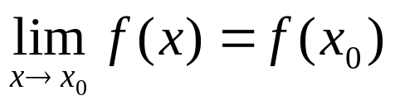
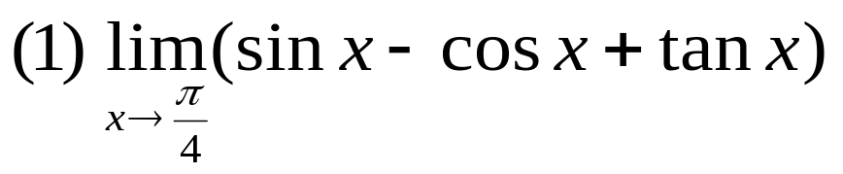
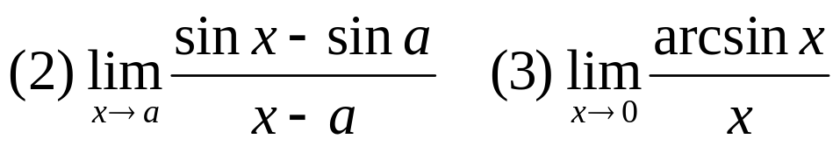
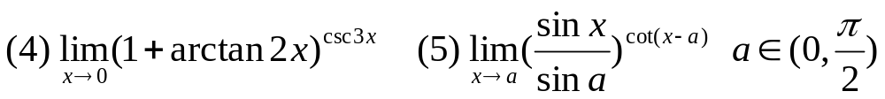
2.5.3 初等函数的连续性
定理 初等函数 f (x)在定义域内连续
例 求下列极限

Slide 12
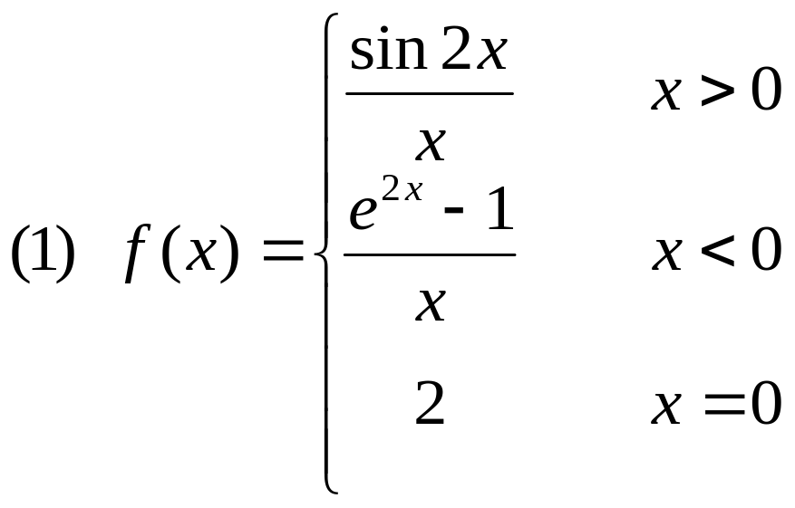
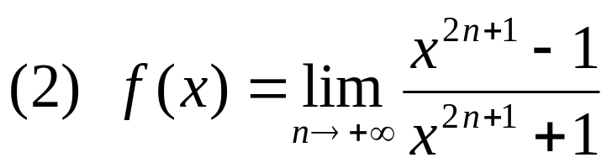
例 讨论下列函数的连续性
H.W 习题2 37 (1) (2) 38

